Slide 1

ĐỒ ÁN MÔN HỌC
THIẾT KẾ MẠCH RELAY TRONG NHÀ THÔNG MINH
ĐIỀU KHIỂN BẰNG ZIGBEE
GVHD: TS. TRỊNH HOÀNG HƠN
SV: DƯƠNG QUỐC HOÀNG MSSV: 1711377

Slide 2
Nội dung
Giới thiệu đề tài
Thiết kế phần cứng
Thiết kế phần mềm
Kết quả thực hiện và định hướng phát triển

Slide 3
Giới thiệu đề tài – Mục tiêu đề tài
Điều khiển và quản lý được mạng thiết bị bằng Zigbee
Đo dòng điện, điện áp và công suất

Slide 4
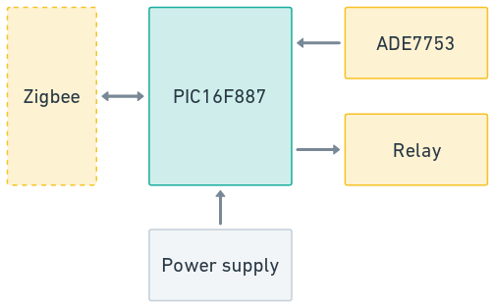
Thiết kế phần cứng
Sơ đồ khối chức năng

Slide 5
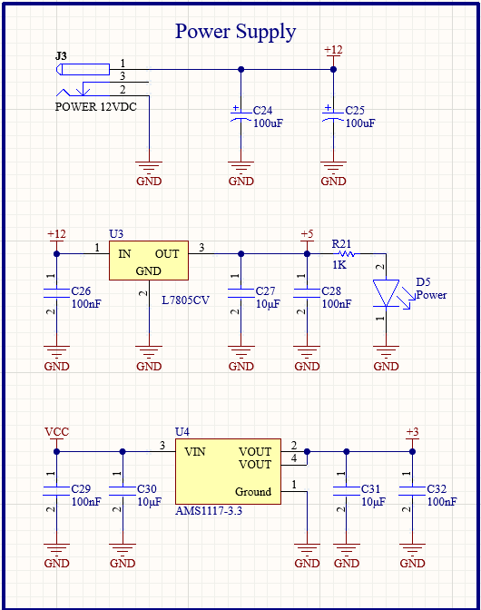
Thiết kế phần cứng
Khối Power Supply

Slide 6
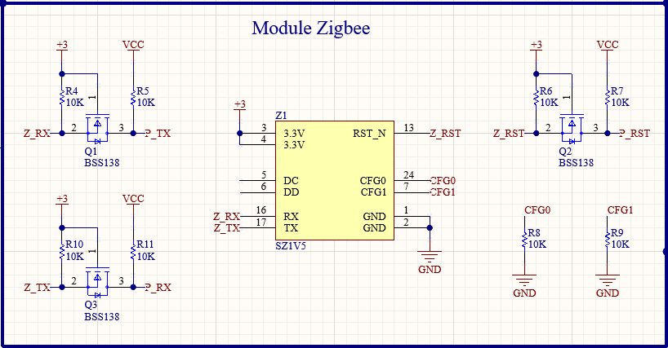
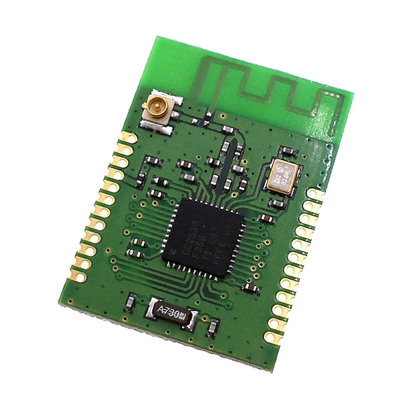
Thiết kế phần cứng
Khối Module zigbee
Module Zigbee
sz1 V5

Slide 7
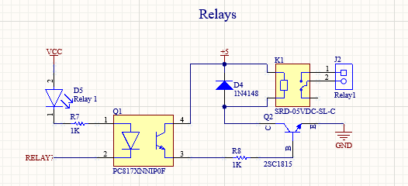
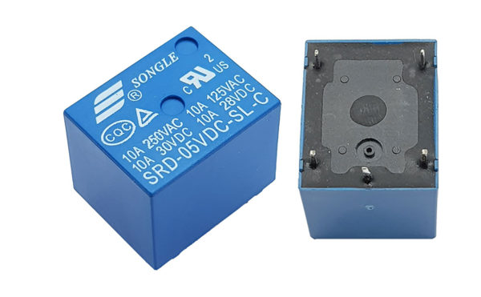
Thiết kế phần cứng
Khối Relay
SRD – 5Vdc

Slide 8
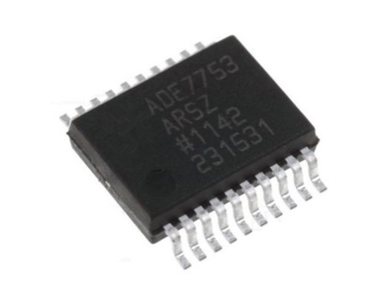
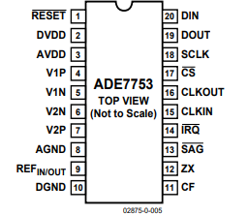
Thiết kế phần cứng
Khối ADE7753
ADE 7753

Slide 9
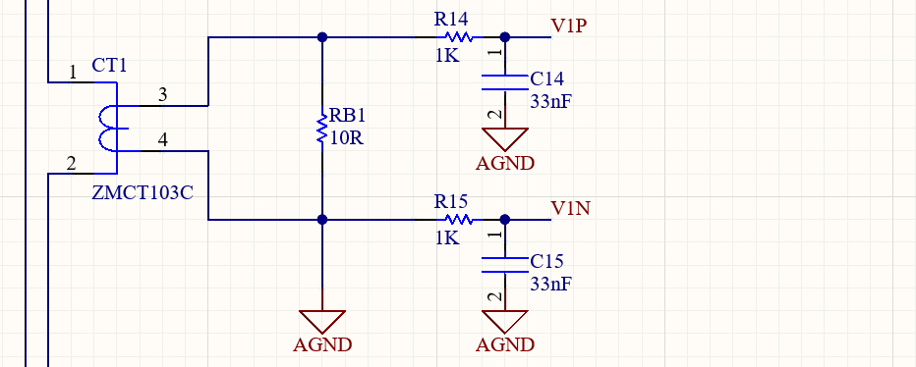
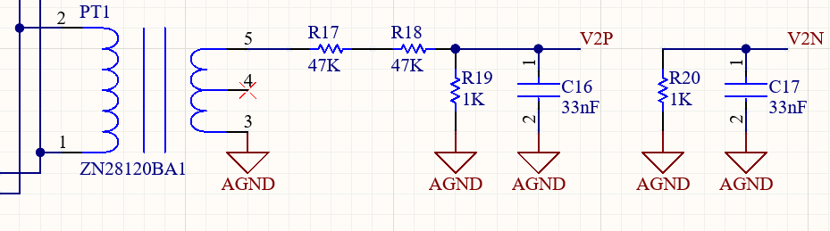
Thiết kế phần cứng
Khối ADE7753
Khối
chuyển
dòng
điện
Khối
chuyển
Điện
áp

Slide 10
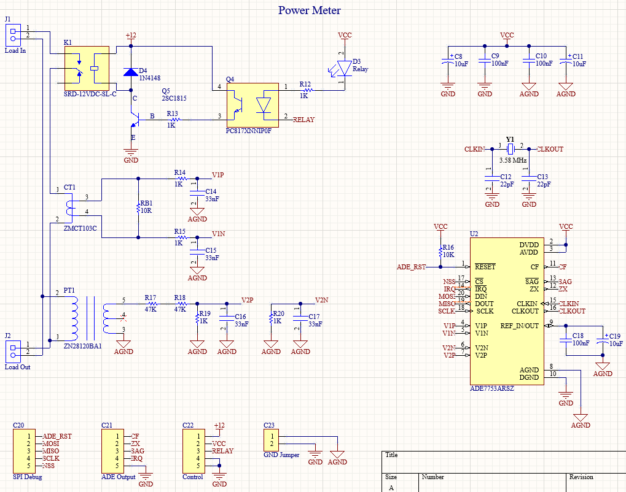
Thiết kế phần cứng

Slide 11
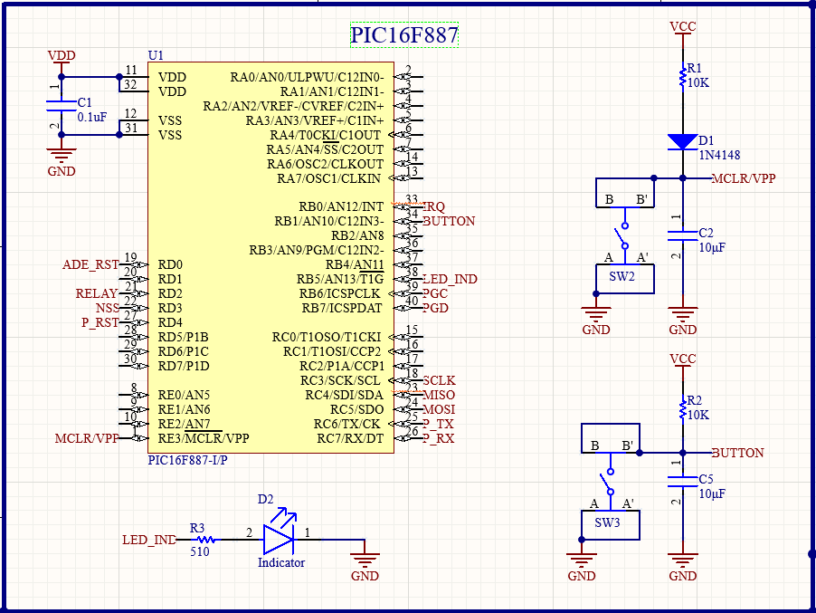
Thiết kế phần cứng
Khối Vi điều khiển

Slide 12
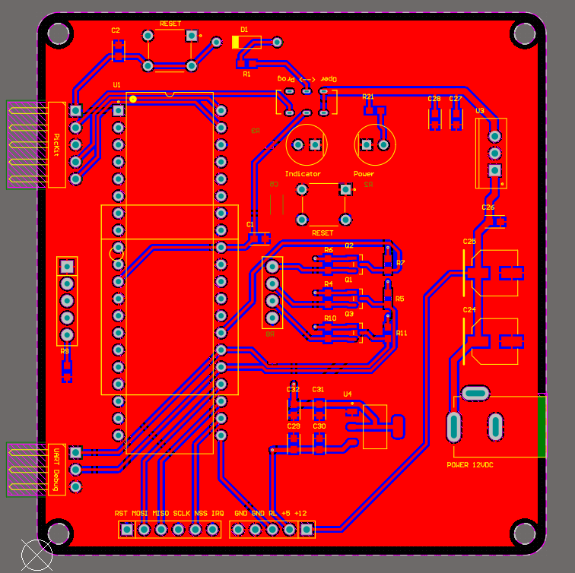
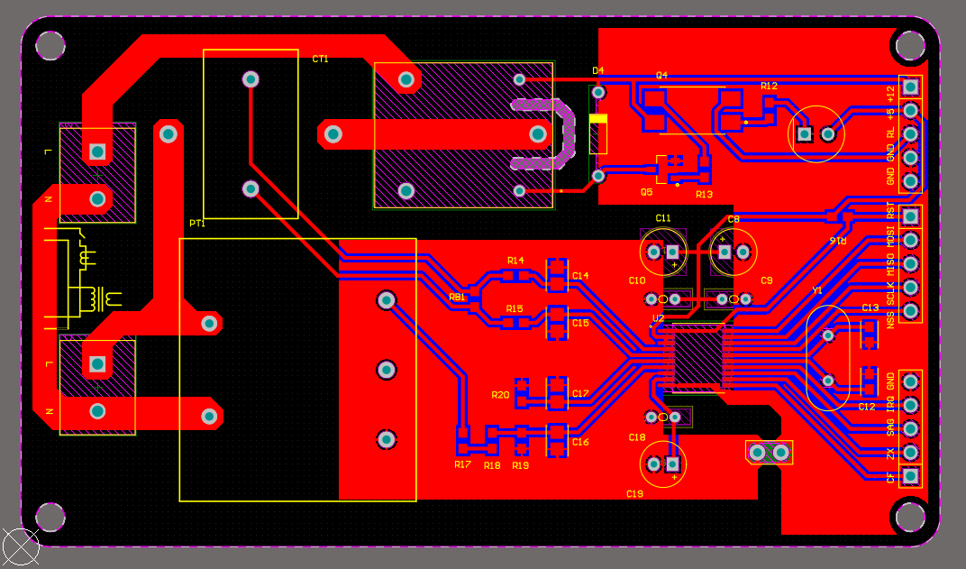
Thiết kế phần cứng

Slide 13
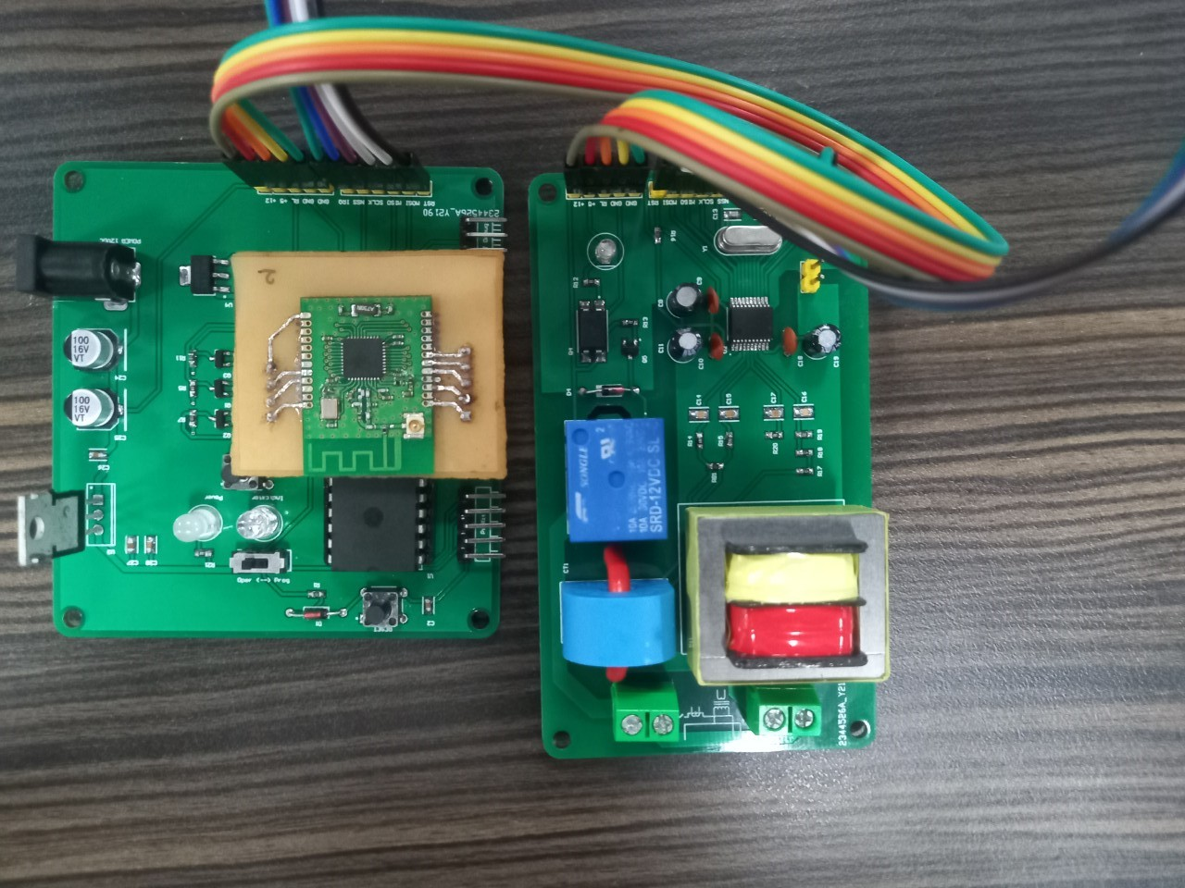
Thiết kế phần cứng – Zigbee Node
Zigbee Node Power Meter

Slide 14
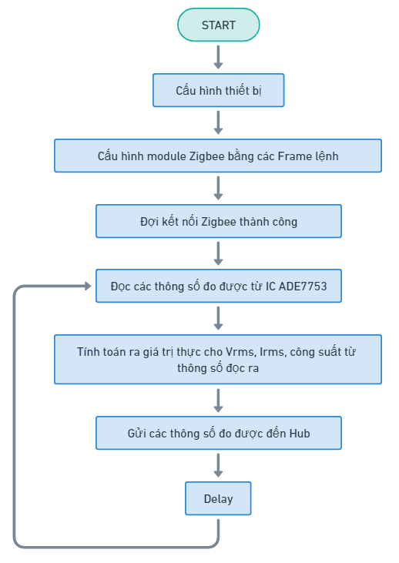
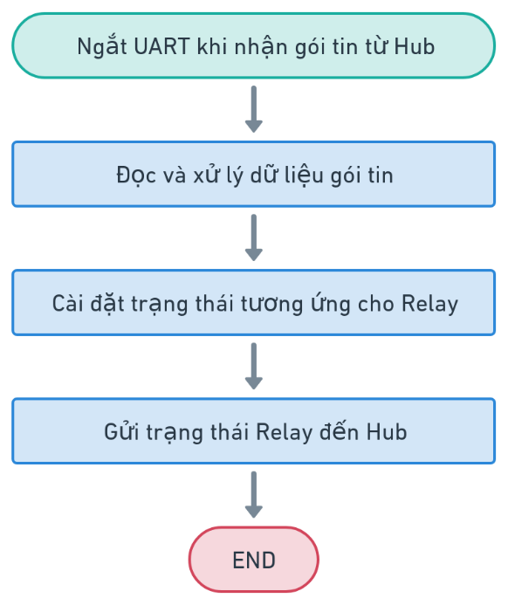
Thiết kế phần mềm

Slide 15
Kết quả thực hiện
Kết nối và điều khiển được từ xa với mạng Zigbee.
Đo được dòng, điện áp và công suất.

Slide 16
Hướng phát triển
Cải thiện kích thước, độ bền mà thẫm mỹ cho sản phẩm.
Từ những dữ liệu đo được có thể phân tích và đưa ra lời khuyên sử dụng sản phẩm để tiết kiệm được năng lượng.
Phát triển thêm tính năng phát hiện sự cố.

Slide 17
CẢM ƠN QUÝ THẦY CÔ VÀ CÁC BẠN ĐÃ LẮNG NGHE

Slide 18
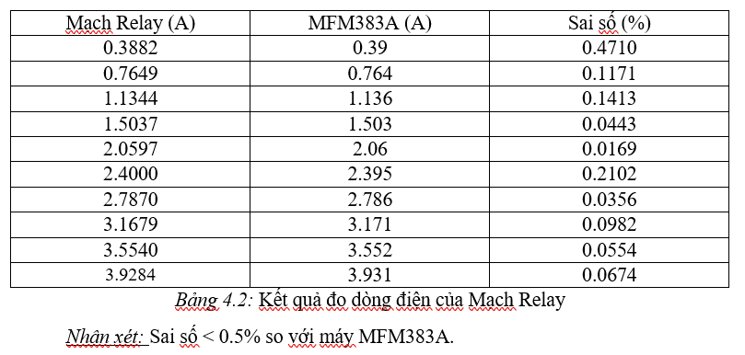
Kết quả đo dòng điện

Slide 19
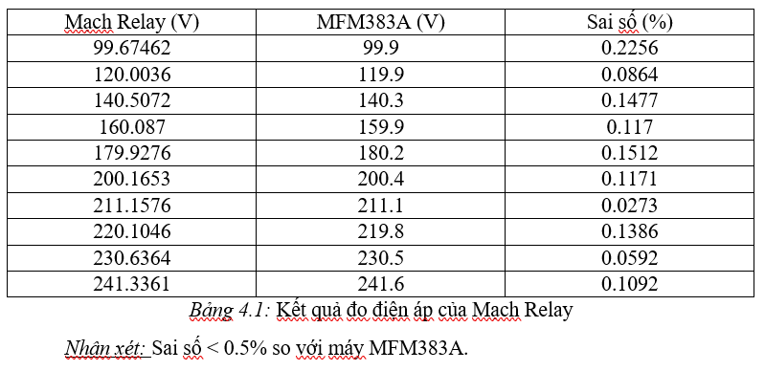
Kết quả điện áp

Slide 20
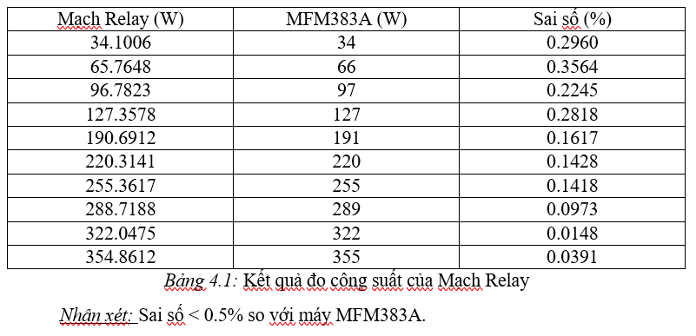
Kết quả đo công suất

